Slide 1
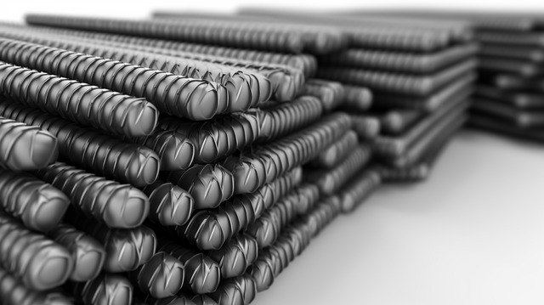
Модель для прогнозирования рыночных цен на арматуру
САМОЛЕТ
На базе ГБПОУ МО "Физтех-колледж"

Slide 2
НАД ПРОЕКТОМ РАБОТАЛИ:
Гайдуков Вячеслав
Богомяков Максим
Тома
Лауренциу

Slide 3
Содержание презентации
Этапы работы над задачей
Что было выполнено
Как была решена поставленная задача
Итоговый результат
Работа с данными (анализ, дифференцирование, добавление лагов)
Обучение 3-х моделей
Выбор итоговой модели
Создание UI

Slide 4
ПОСТАНОВКА ЗАДАЧИ
ЦЕЛЬ:
Создание модели прогнозирования рыночных цен на арматуру для рекомендации лучшего времени для выгодной закупки арматуры

Slide 5
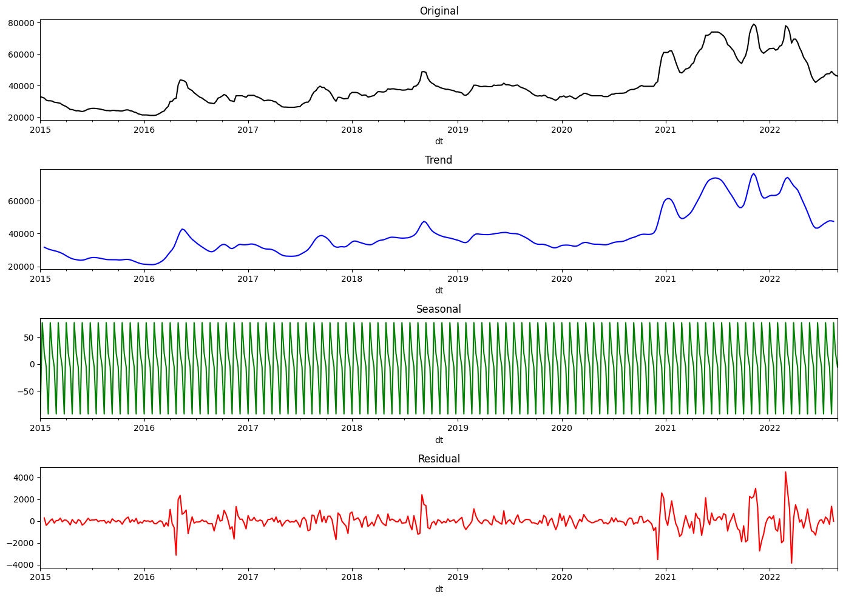
Просмотр данных на тренд/сезонность

Slide 6
НАШИ ВАРИАНТЫ МОДЕЛЕЙ

Slide 7
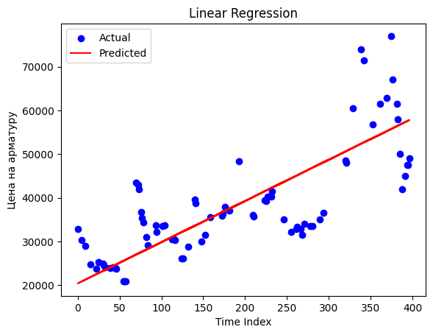
Первая модель (LinearRegression)
R²: 1
RMSE: 1
MAE: 1

Slide 8
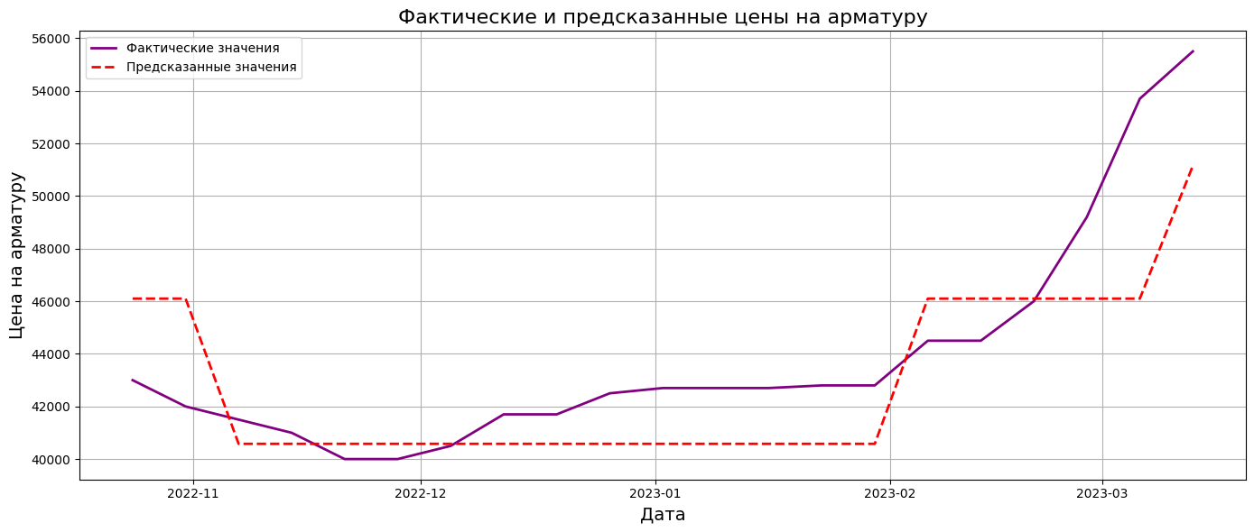
Вторая модель (DecisionTreeRegressor)
R²: 0.6790
RMSE: 5826.91
MAE: 4812.08

Slide 9
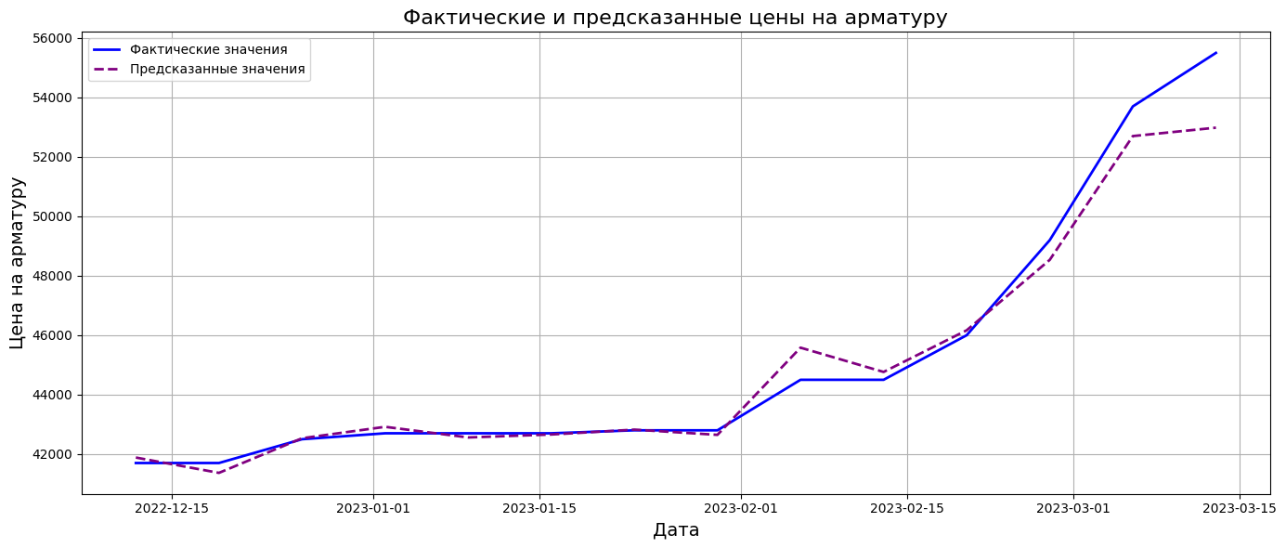
Третья модель (XGBRegressor)
R²: 0.86
RMSE: 3732
MAE: 3009

Slide 10
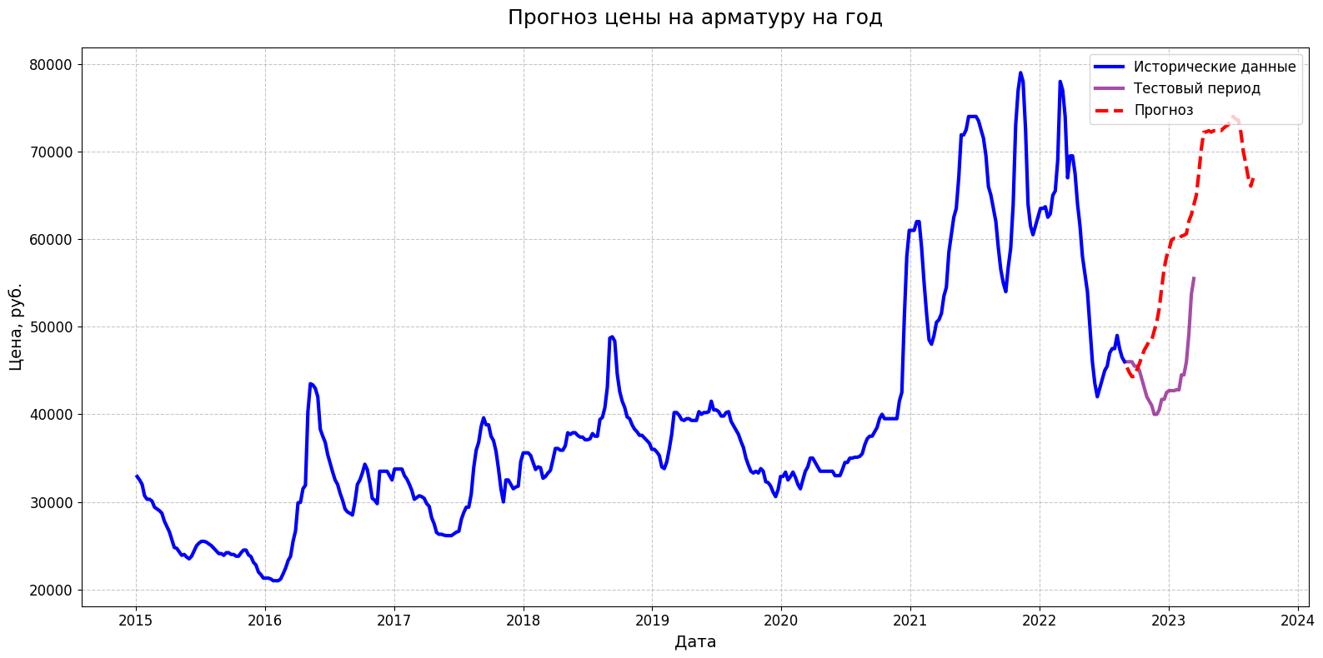
Финальный прогноз (XGBRegressor)

Slide 11
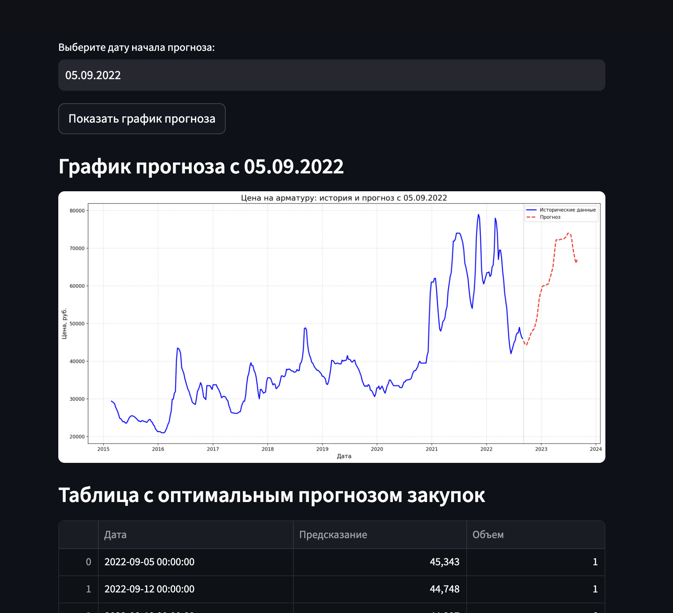
Пользовательский интерфейс

Slide 12
Итоги работы:
Обучена модель для предсказывания цены на арматуру
Написан пользовательский интерфейс для удобного просмотра
САМОЛЕТ

